Slide 1

Big Data Machine Learning_02
XÂY DỰNG MÔ HÌNH DỰ ĐOÁN
SỰ TRÌ HOÃN CHUYẾN BAY
NHÓM 01

Slide 2

THÀNH VIÊN
MSSV
Nguyễn Trí Dũng
20133029
Nguyễn Khoa Quang Thắng
20133090
Trương Gia Vỷ
20133115
Lê Huy Hoàng
20133044

Slide 3
I. GIỚI THIỆU CHỦ ĐỀ
Chủ đề "Phân tích dữ liệu lịch sử các chuyến bay để xây dựng mô hình dự đoán liệu chuyến bay có bị trì hoãn - delay hay không" là một lĩnh vực quan trọng trong phân tích dữ liệu và học máy. Bằng cách sử dụng dữ liệu lịch sử về các chuyến bay, mục tiêu là xây dựng một mô hình dự đoán xác suất chuyến bay bị trì hoãn
Một số câu hỏi đặt ra
- Những yếu tố nào có mối tương quan chặt chẽ với nhau ảnh hưởng đến sự delay.
- Những yếu tố nào tác động mạnh đến sự delay.

Slide 4
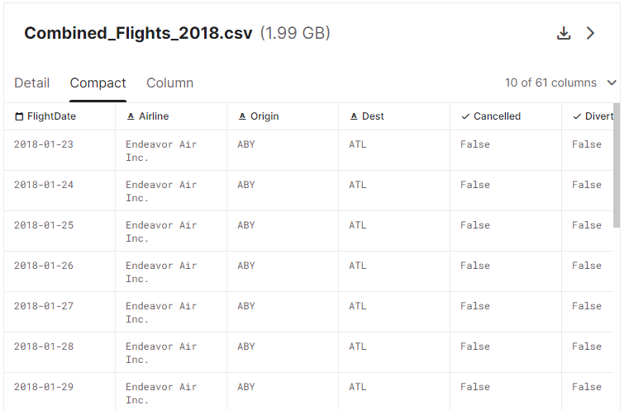
II. DATASET, INPUT, OUTPUT
Dữ liệu lịch sử các thông tin chuyến bay trên thế giới từ tháng 1 năm 2018
(4078318 dòng, 47 cột)
Nguồn – Kaggle: https://www.kaggle.com/code/robikscube/flight-delay-exploratory-data-analysis-twitch/notebook

Slide 5
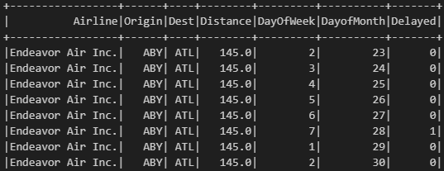
II. DATASET, INPUT, OUTPUT
INPUT:
- Airline
- FlightNumber
- DepTime: 1202 (12h02p)
- ArrTime: 1402 (12h02p)
- Distance: 145 (km)
- OriginAirport
- DestAiport
- DayOfWeek
- Month
…
OUTPUT: Delayed (Với những chuyến bay có thời gian hạ cánh ArrDelay >= 15 phút)

Slide 6
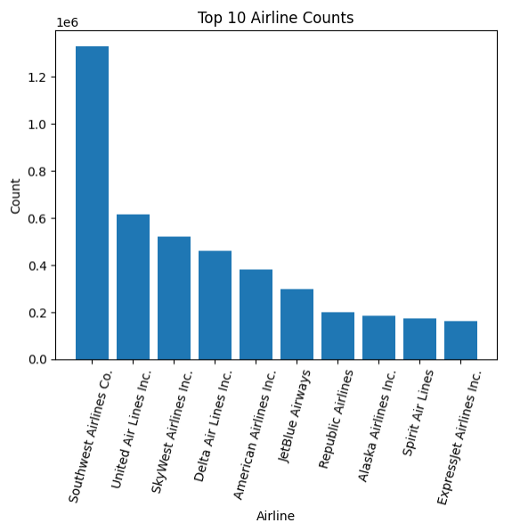
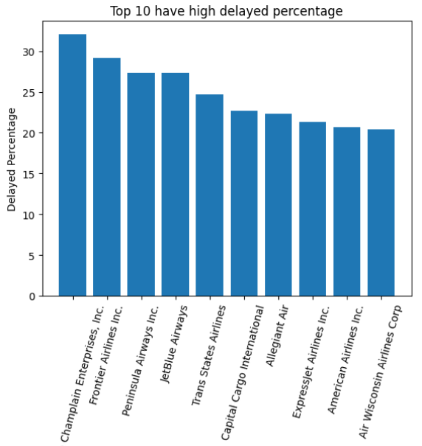
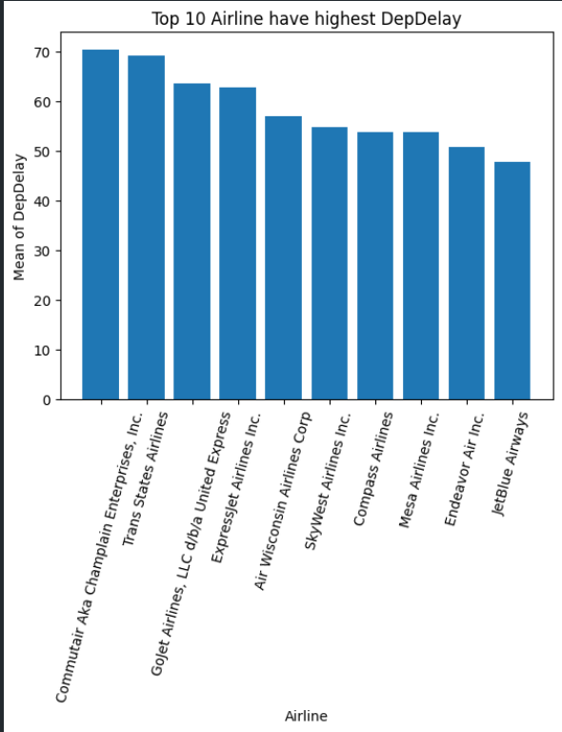
III. KẾT QUẢ PHÂN TÍCH

Slide 7
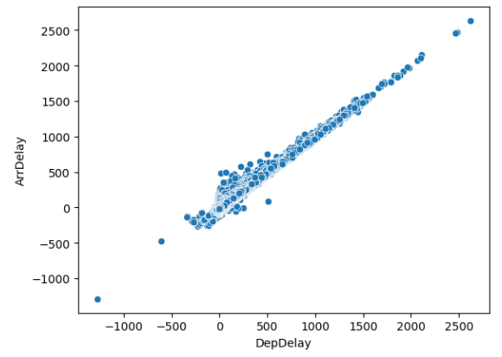
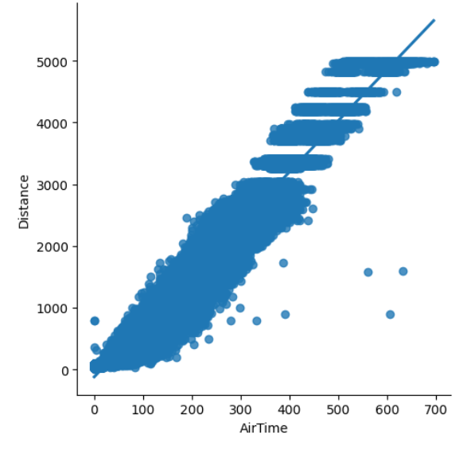
III. KẾT QUẢ PHÂN TÍCH

Slide 8
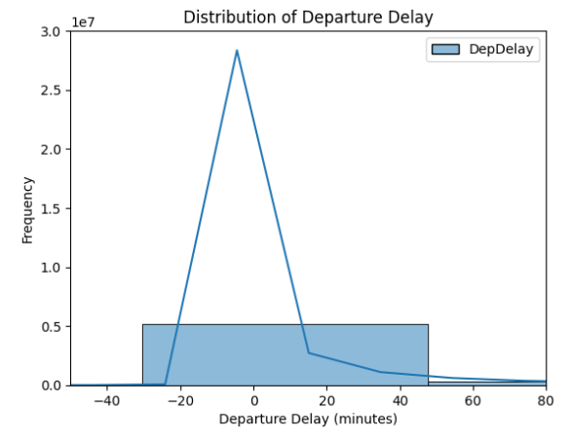
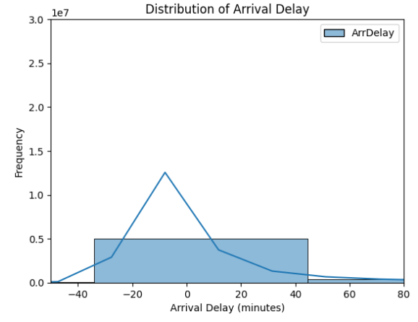
III. KẾT QUẢ PHÂN TÍCH

Slide 9
IV. MÔ HÌNH
THUẬT TOÁN | TRƯỚC KHI TỐI ƯU | SIÊU THAM SỐ | SAU KHI TỐI ƯU
Cây quyết định | accuracy: 0.6962562307773889 f1: 0.5751618196018272 precision: 0.5979510596924563 recall: 0.696256230777389 | maxDepth: 12 minInstancesPerNode: 5 maxBin: 400 | accuracy: 0.6864990985258246 f1: 0.5802294658485619 precision: 0.5735570657330947 recall: 0.6864990985258246
Hồi quy Logistic | accuracy: 0.6973167886308198 f1: 0.5729639946572906 precision: 0.48625070370639945 recall: 0.6973167886308198 | regParam: 0.1 elasticNetParam: 0.1 | accuracy: 0.6973167886308198 f1: 0.5729639946572906 precision: 0.48625070370639945 recall: 0.6973167886308198
Rừng ngẫu nhiên | accuracy: 0.6969986212747905 f1: 0.5728099412388911 precision: 0.4861835279950932 recall: 0.6969986212747905 | maxDepth: 15 numTrees: 5 | accuracy: 0.6958320076360165 f1: 0.5762838227720252 precision: 0.6000581937700639 recall: 0.6958320076360165
Naive Bayes | accuracy: 0.5940184537066497 f1: 0.5962549617720538 precision: 0.5986518359718374 recall: 0.5940184537066497 | smoothing: 0.1 | accuracy: 0.5955032347014529 f1: 0.5979146592650929 precision: 0.6005162149442512 recall: 0.5955032347014529

Slide 10
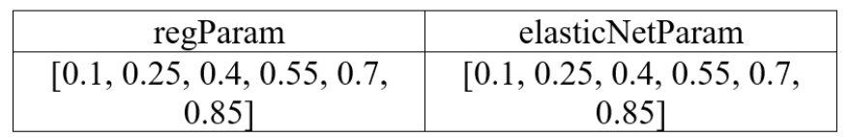
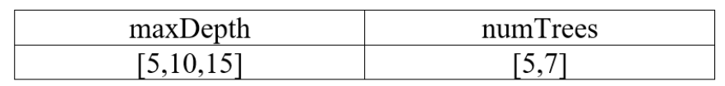

V. THỰC NGHIỆM VÀ ĐÁNH GIÁ
Thực nghiệm: Sử dụng kiểm chứng chéo
Cây quyết định:
Hồi quy Logistic:
Rừng ngẫu nhiên:
Naive Bayes:

Slide 11
V. THỰC NGHIỆM VÀ ĐÁNH GIÁ
Đánh giá:
- Về phần tối ưu:
Theo nhóm nhận định rằng, thuật toán Cây quyết định chưa thực sự được tối ưu, vì sau khi truyền siêu tham số, các độ đo của Cây quyết định lại giảm thay vì cải thiện.
Hồi quy Logistic có độ đo giữ nguyên sau khi truyền siêu tham số, do siêu tham số ban đầu là tối ưu nhất so với các tham số truyền vào sau.
Rừng ngẫu nhiên có tăng nhẹ ở độ đo F1, precision tăng mạnh. Việc tối ưu mô hình được xem là thành công.
Naive Bayes tăng nhẹ ở tất cả các chỉ số. Do đó, việc tối ưu mô hình được xem là thành công.

Slide 12
VI. KẾT LUẬN VÀ HƯỚNG PHÁT TRIỂN
Kết luận:
Nhóm quyết định chọn mô hình Rừng ngẫu nhiên sau khi tối ưu là mô hình tốt nhất do Accuracy, Precision, Recall cao hơn đa phần so với các mô hình còn lại.
Hướng phát triển:
- Tối ưu mô hình bằng cách truyền thêm nhiều siêu tham số hơn.
- Thử nghiệm thêm nhiều thuật toán khác.
- Cải thiện thêm tập dữ liệu các năm tiếp theo như 2019, 2020, 2021, ...

Slide 13
VII. ĐÓNG GÓP VÀ KẾ HOẠCH
Thành viên | Công việc
Nguyễn Trí Dũng | Chuẩn bị, làm sạch data. Thực nghiệm và đánh giá mô hình. Kết luận và hướng phát triển.
Nguyễn Khoa Quang Thắng | Tìm hiểu lý thuyết về phần đánh giá mô hình. Làm powerpoint. EDA: Trực quan hoá dữ liệu.
Trương Gia Vỷ | Tìm thuật toán tối ưu. Tìm hiểu lý thuyết về phần học máy. Tìm hiểu nguồn gốc tập dữ liệu. EDA: Nhận xét biểu đồ.
Lê Huy Hoàng | Tìm và phát ra nguồn dữ liệu cho đề tài. Kiểm thử và đánh giá mô hình, tập hợp kết quả đánh giá. Làm powerpoint.

Slide 14
VIII. TÀI LIỆU THAM KHẢO
Flight-Delay-prediction using Spark : https://www.kaggle.com/code/gunashankars/flight-delay-prediction-project-using-pyspark/notebook
…
Dataset: https://www.kaggle.com/code/robikscube/flight-delay-exploratory-data-analysis-twitch/notebook

Slide 15
KẾT THÚC

